Slide 1
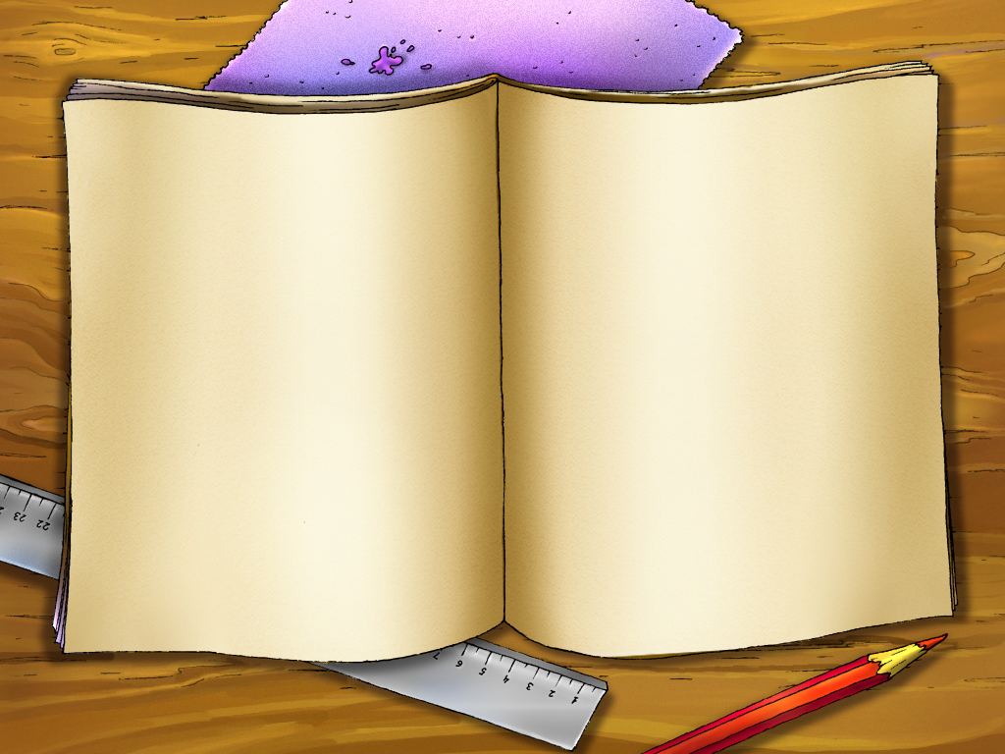
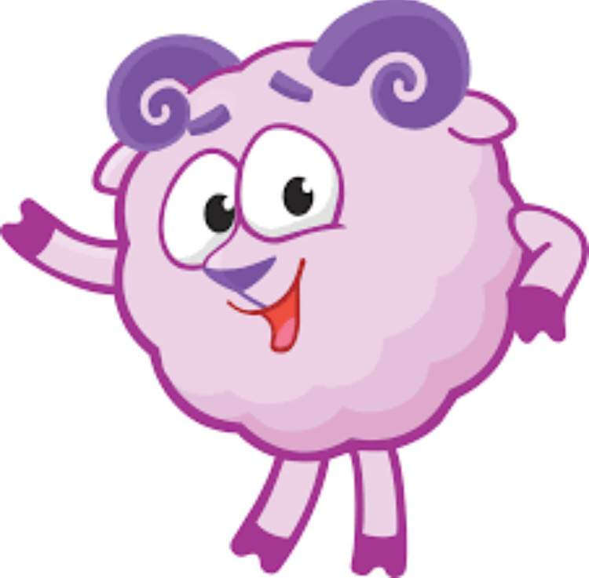
Учимся
различать
звуки
[С] - [Ш]

Slide 3
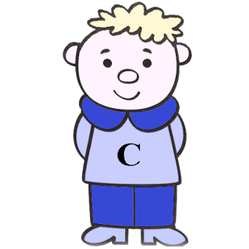
Звук [С]:
- согласный (его нельзя пропеть);
- глухой;
- твердый.
Звук [Ш]:
- согласный (его нельзя пропеть);
- глухой;
- твердый.

Slide 4
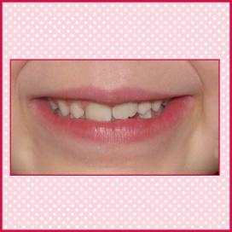
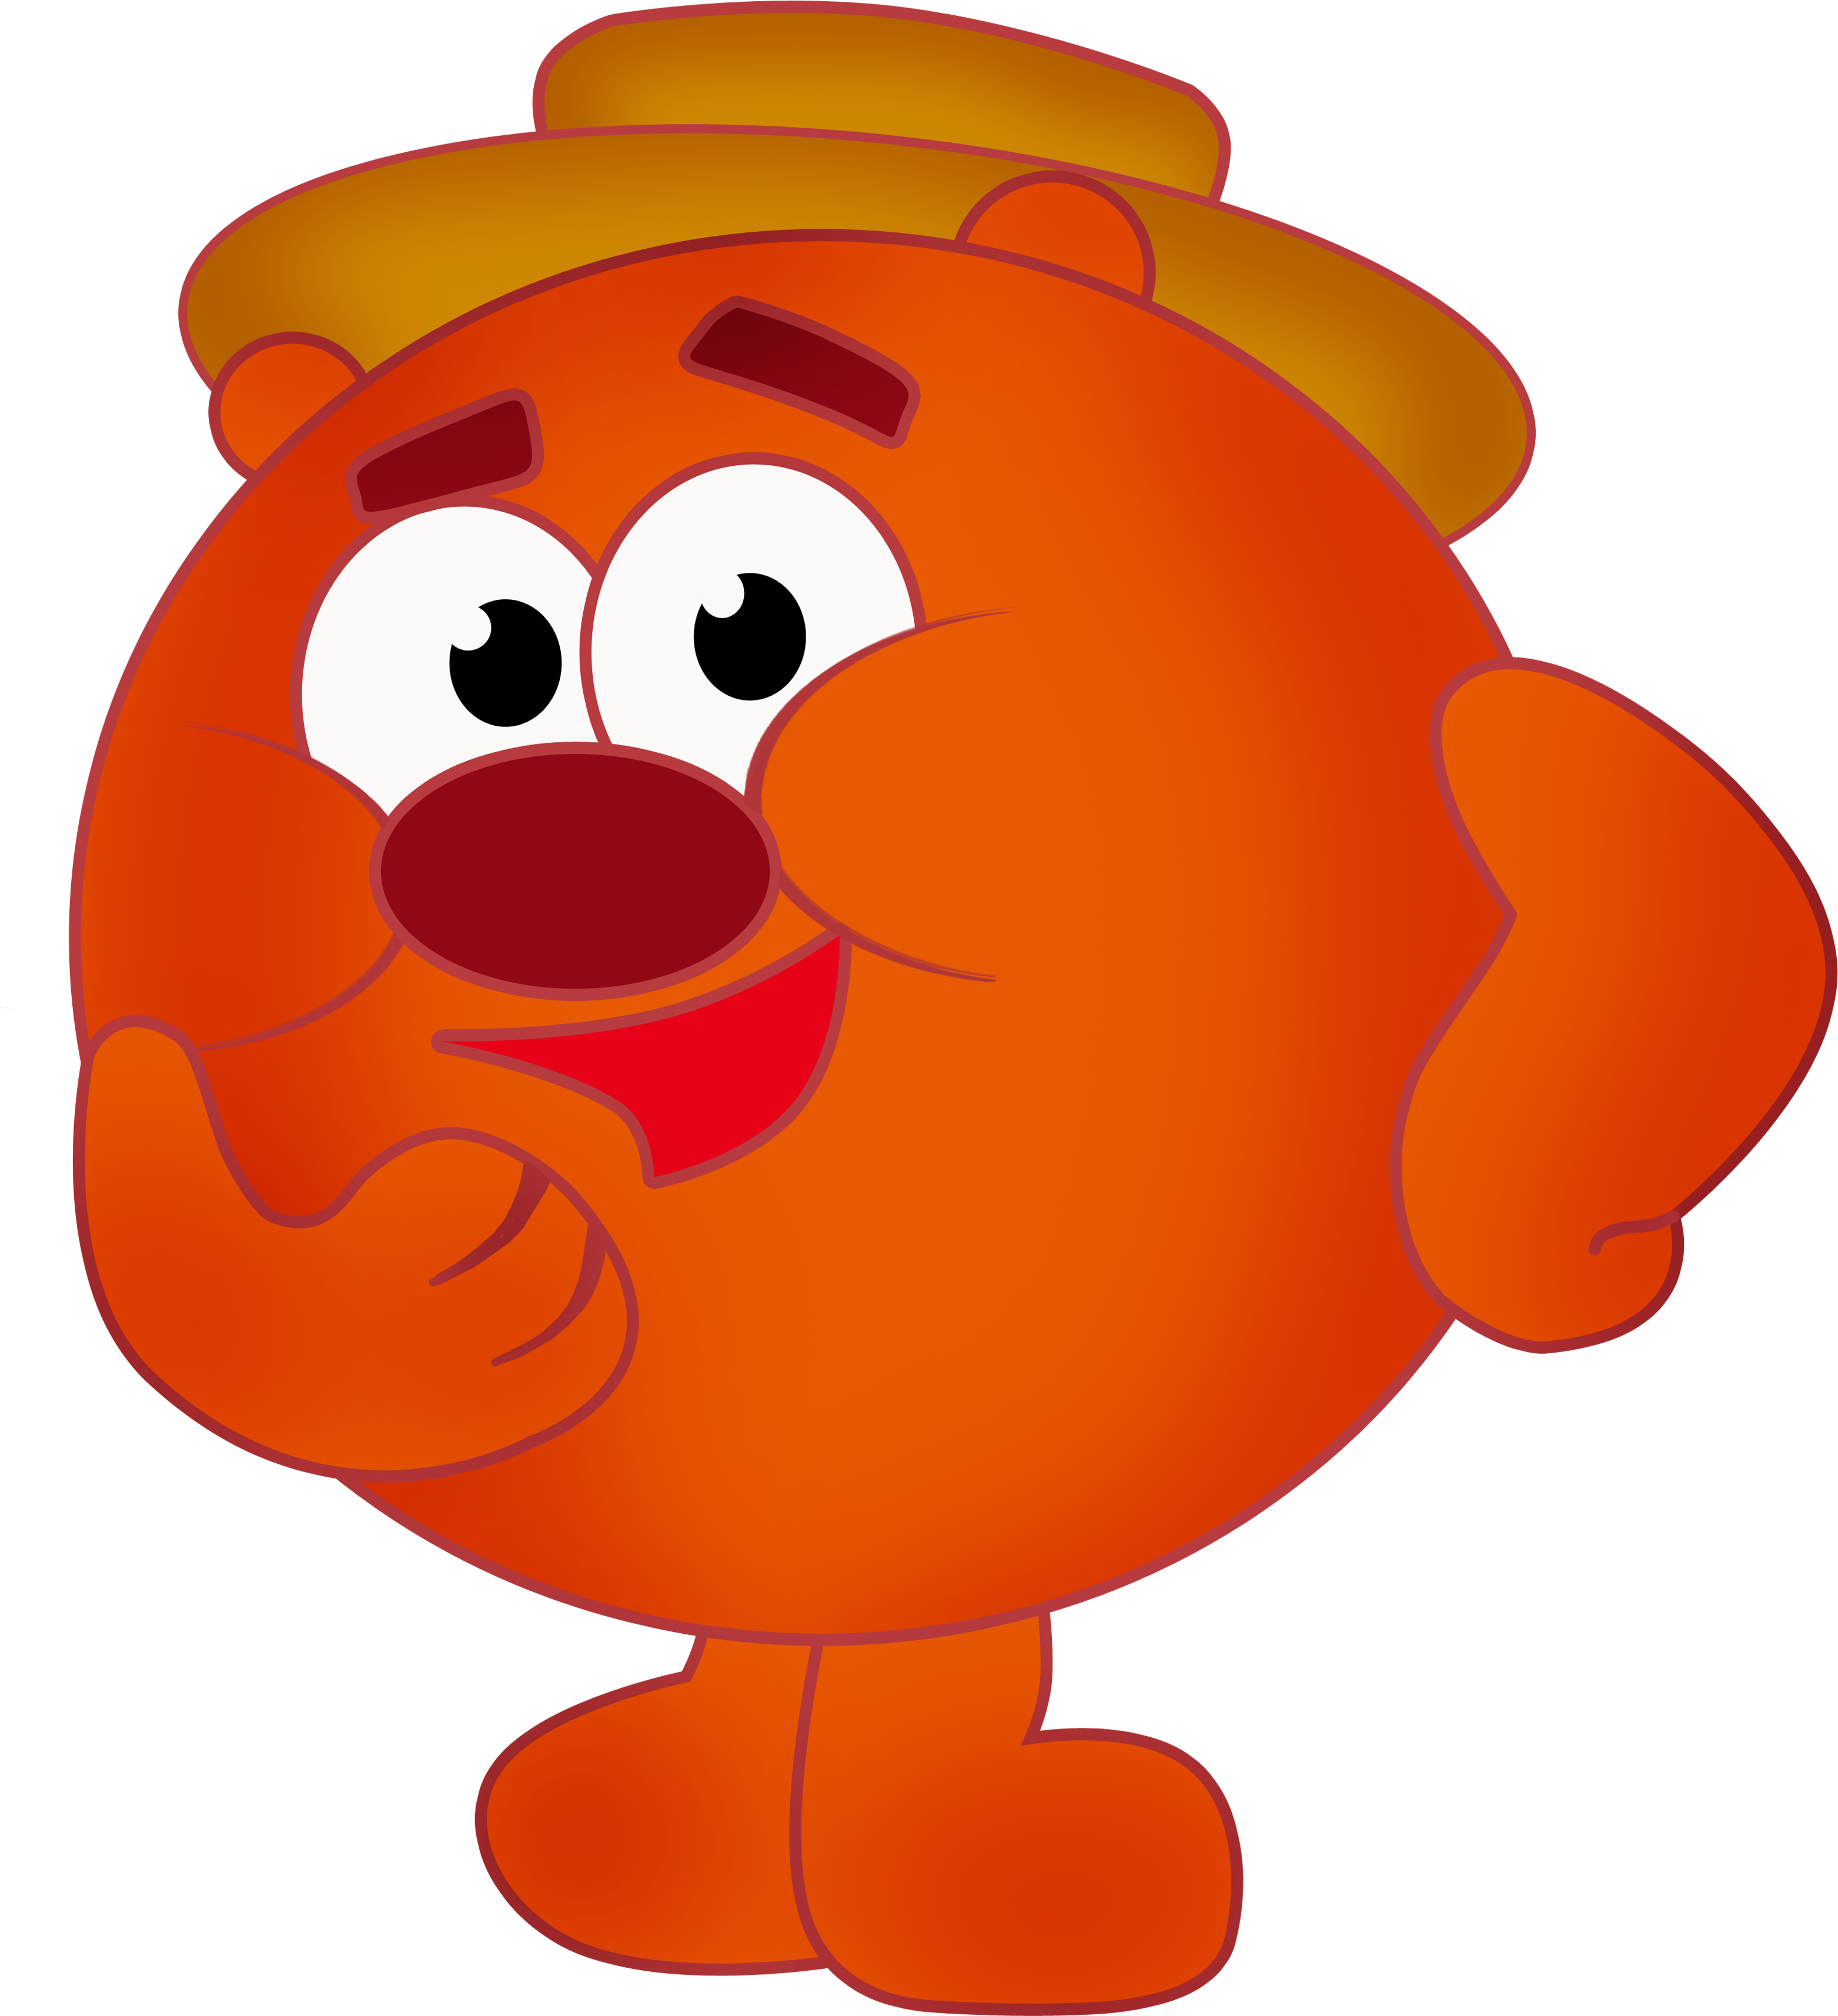
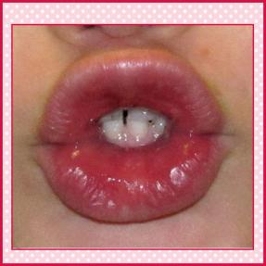
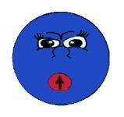
Артикуляция звука [C]:
- губы в улыбке,
- зубы сближены или сомкнуты,
- кончик языка упирается в нижние зубы.
Артикуляция звука [Ш]:
- губы выдвинуты вперёд и округлены,
- зубы сближены,
- кончик языка поднят к передней части нёба,
язык в форме «чашечки» .

Slide 5
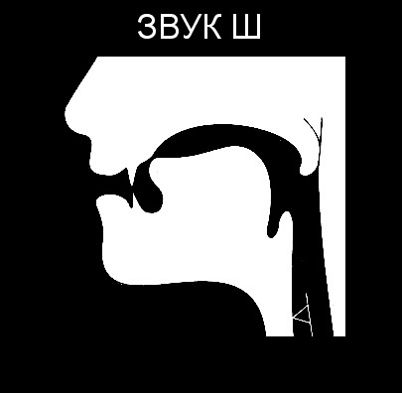
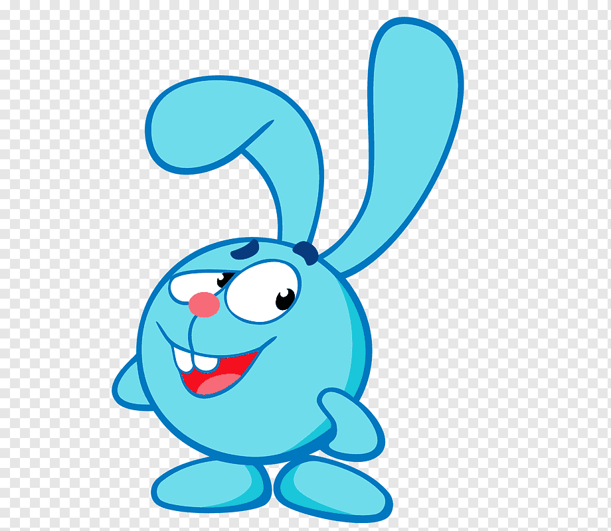
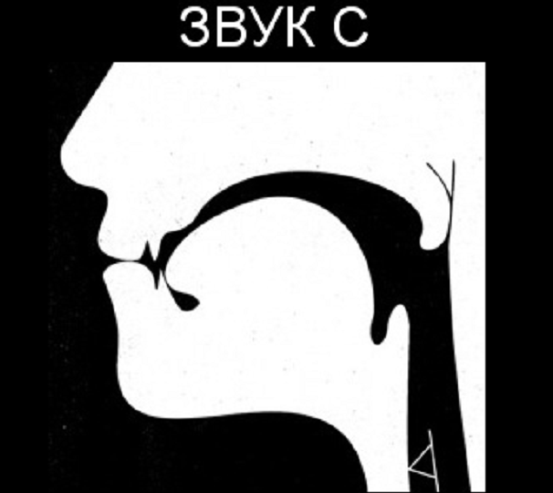

Slide 6
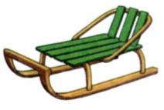
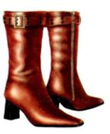
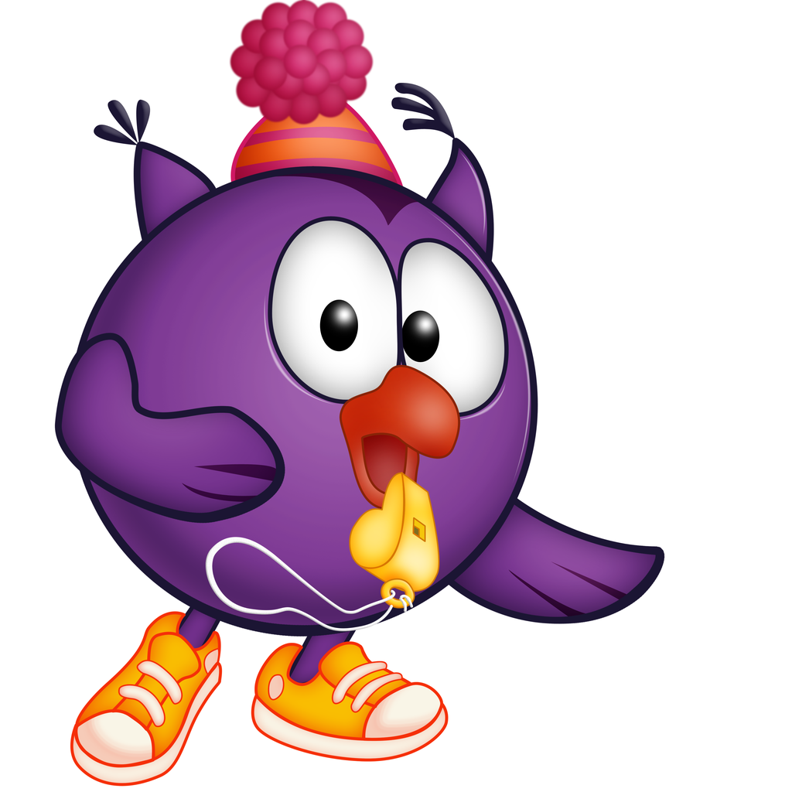
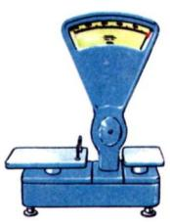
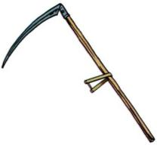

Slide 7
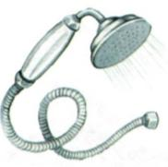
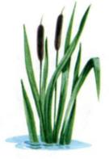
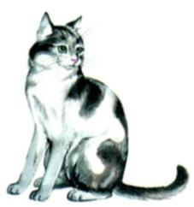
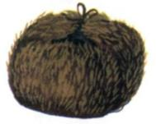

Slide 8
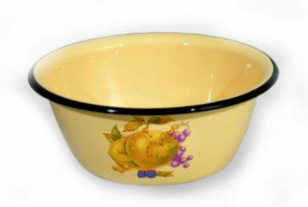
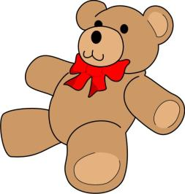
Даша играет с …
Каким словом закончить предложение? Выбери картинку.

Slide 9
В сарае протекает…
Каким словом закончить предложение? Выбери картинку.

Slide 10
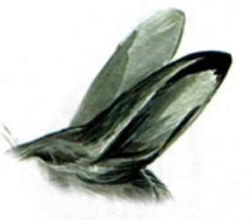
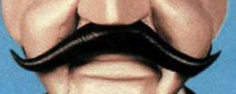
У папы длинные…
Каким словом закончить предложение? Выбери картинку.

Slide 11
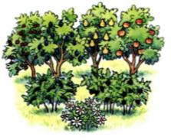
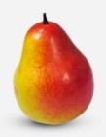
В
.
росли
Прочитай предложение, вставляя слова вместо картинок.

Slide 12
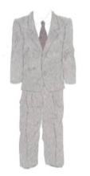
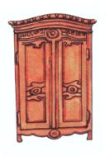
В
висит
.
Прочитай предложение, вставляя слова вместо картинок.

Slide 14
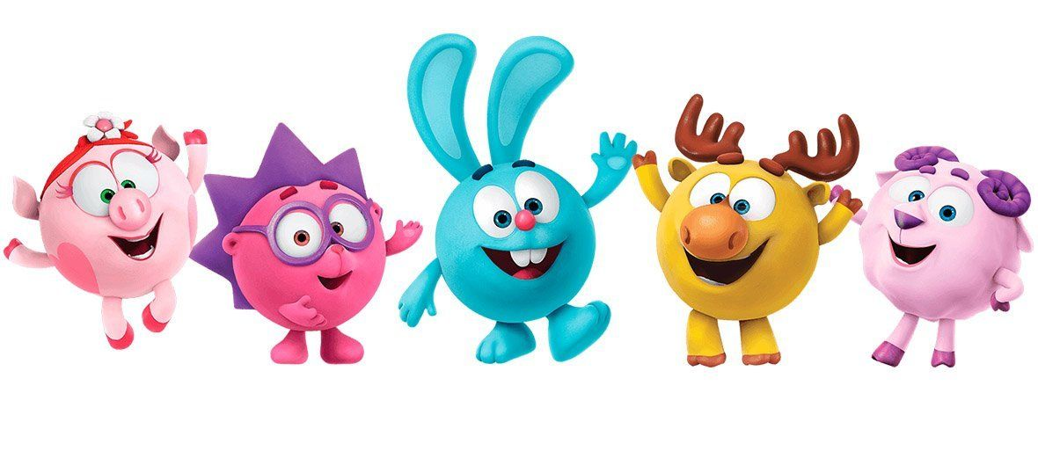
Молодцы!

